Slide 1
МУНИЦИПАЛЬНОЕ АВТОНОМНОЕ ДОШКОЛЬНОЕ ОБРАЗОВАТЕЛЬНОЕ
УЧРЕЖДЕНИЕ МУНИЦИПАЛЬНОГО ОБРАЗОВАНИЯ
ГОРОД КРАСНОДАР
«Детский сад комбинированного вида № 170»
Заведующий – Синичук Ольга Ильинична
«Первые шаги в мир шахмат»
Власенко Алла Юрьевна

Slide 2
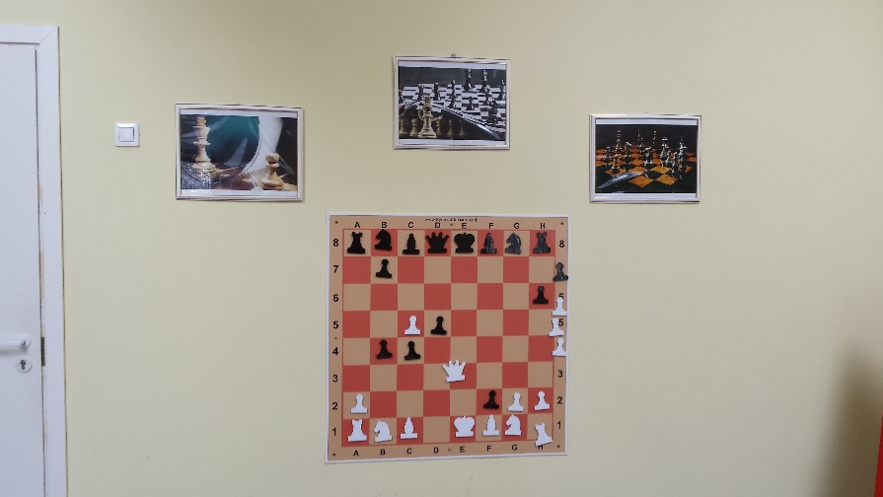
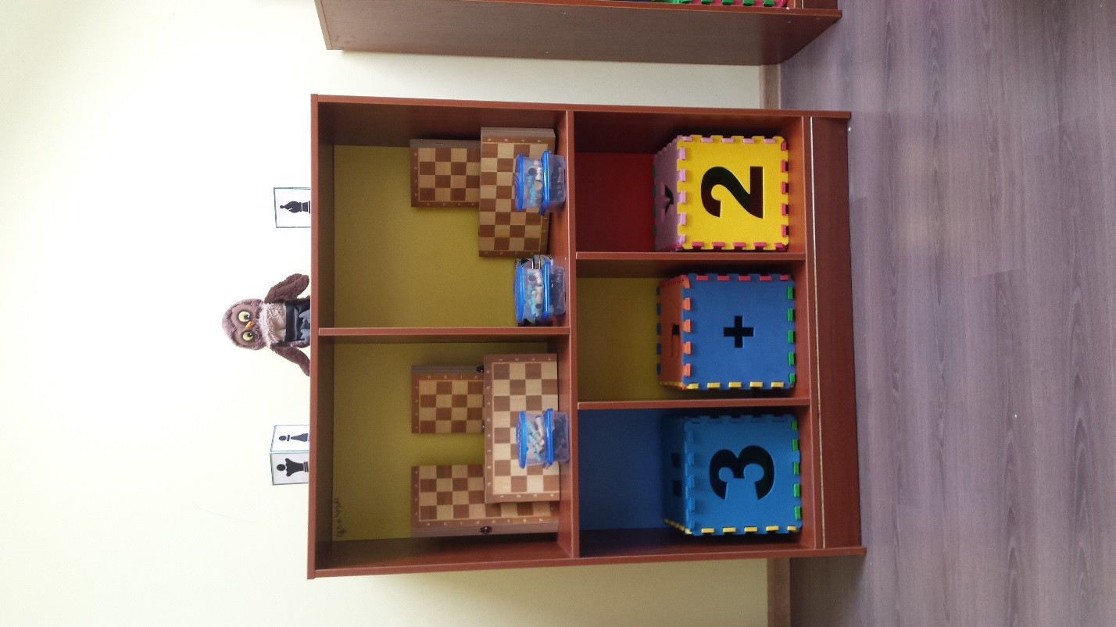
Развивающая среда

Slide 3
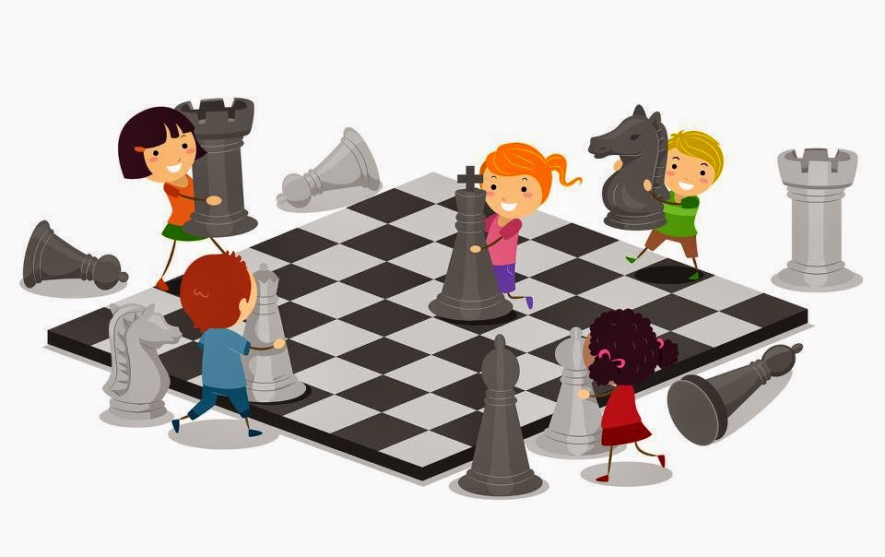
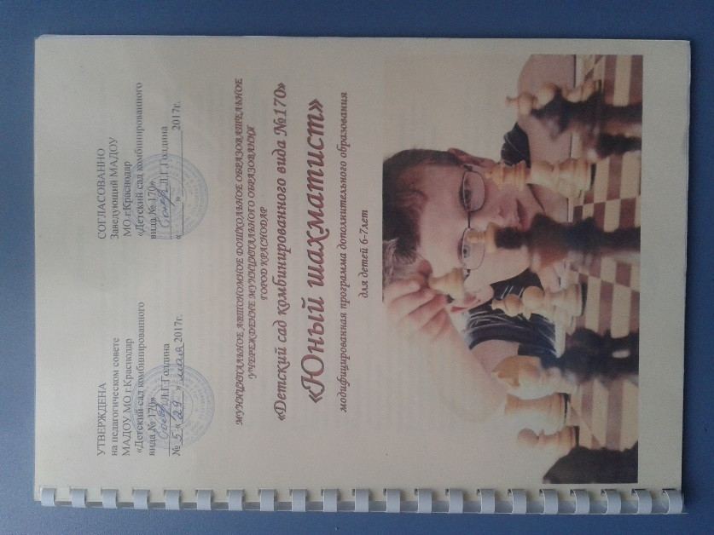
Шахматы – это не просто игра, ради игры,
Шахматы – это высокоинтеллектуальная игра-спорт!
Моя образовательная услуга – дает возможность детям дошкольного возраста, сделать первые шаги в мир шахмат.

Slide 4
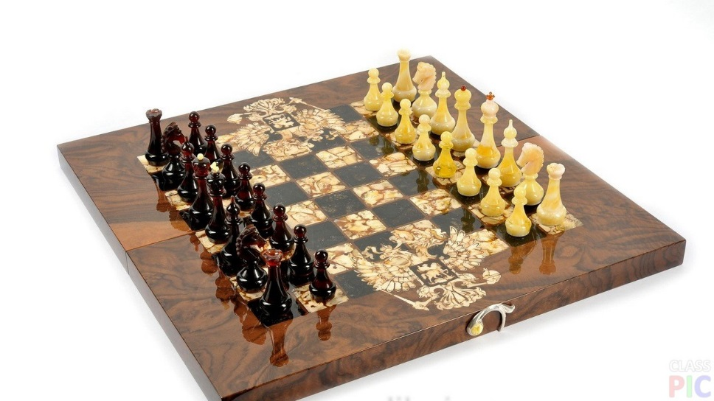
«Учебный план»
1
2
3
4
5
6
Шахматная доска
Шахматные фигуры
Начальная расстановка фигур
Ходы и взятие фигур
Цель шахматной партии
Игра всеми фигурами из начального положения

Slide 5
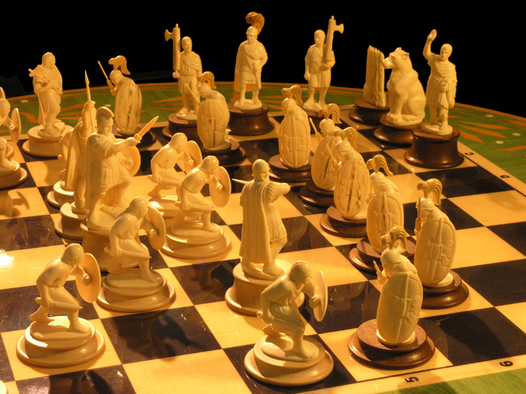
Цель моей работы: обучить шахматным азам старших дошкольников
Внимание
Воображение
Память
Мышление
Логика

Slide 6
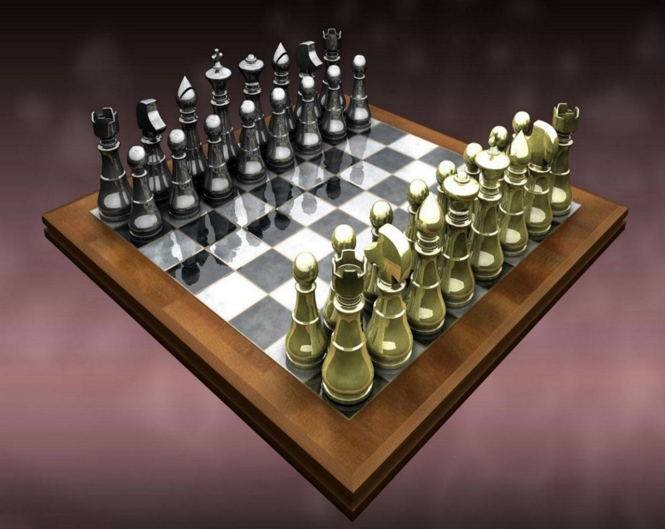
Шахматы дают:
Умение планировать свою деятельность
Находить множество решений одной задачи
Выбор лучшего из полученных вариантов и принятие его к действию
Развитие логического мышления
Аналитическое мышление
Развитие памяти

Slide 7
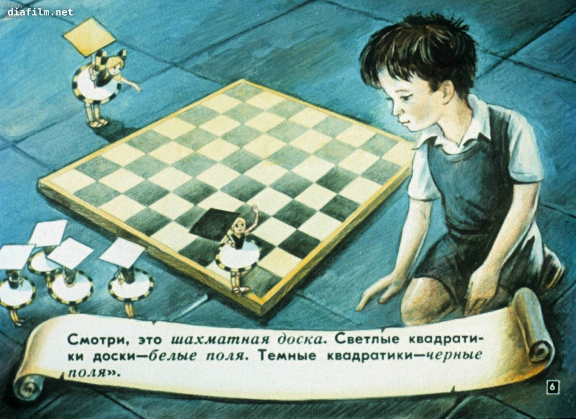
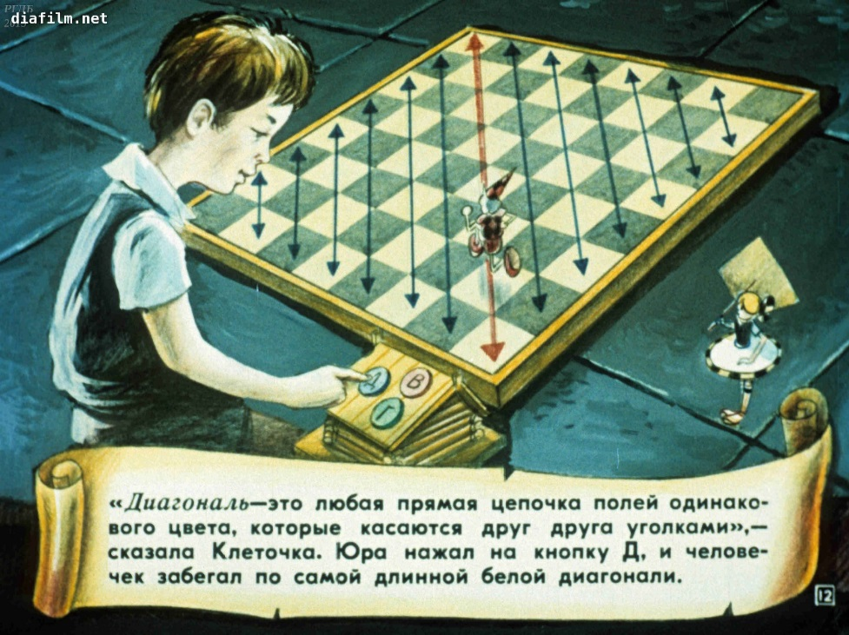
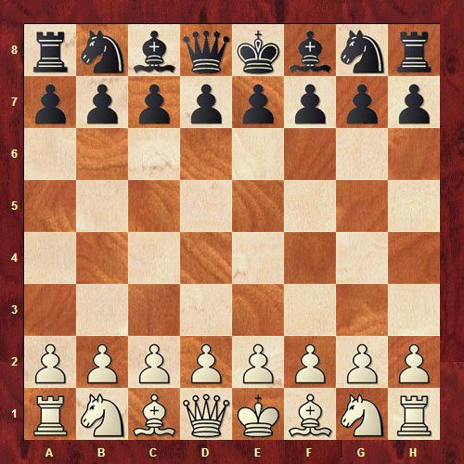
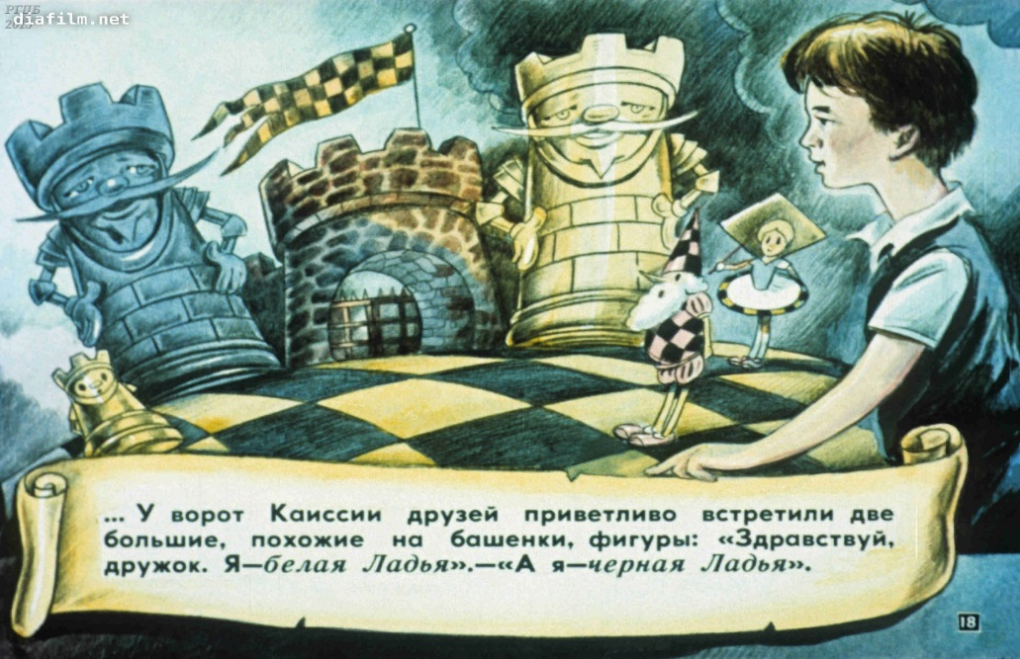
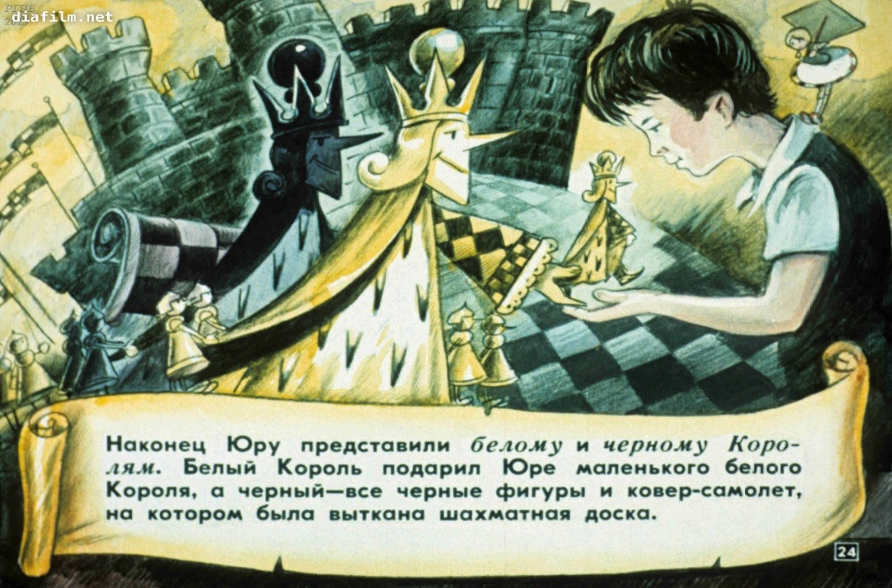
«Учеба Пешку превращает в Ферзя!»
Первый этап

Slide 8
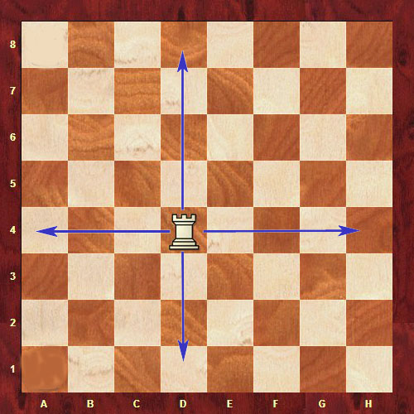
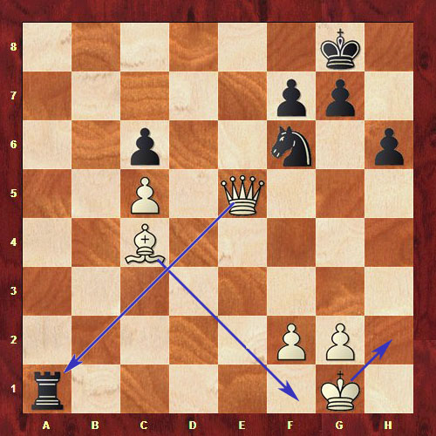
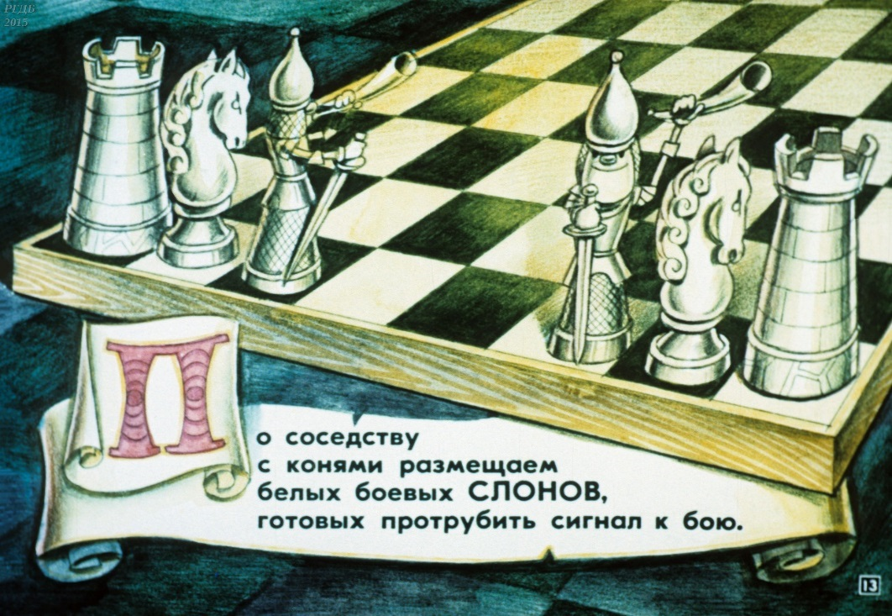
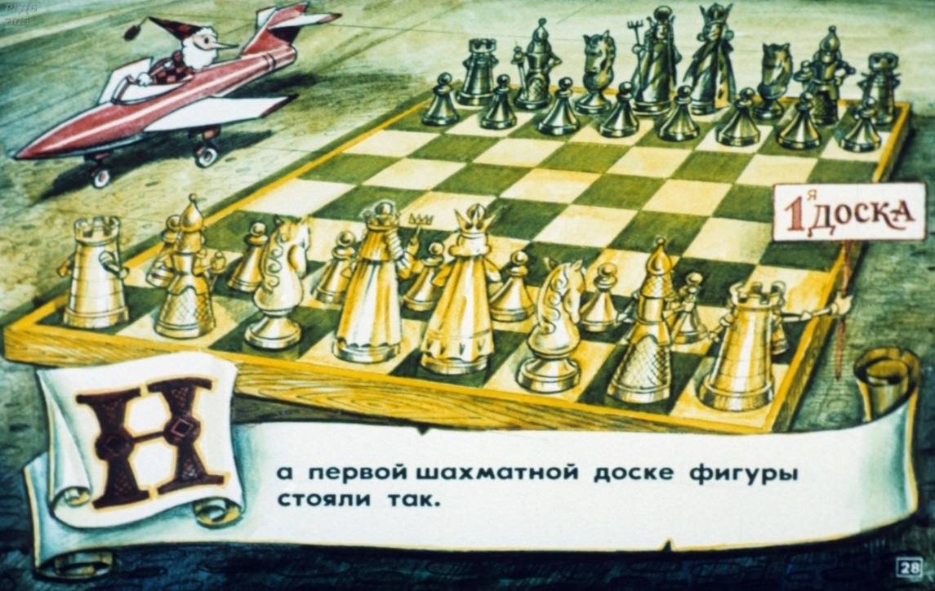
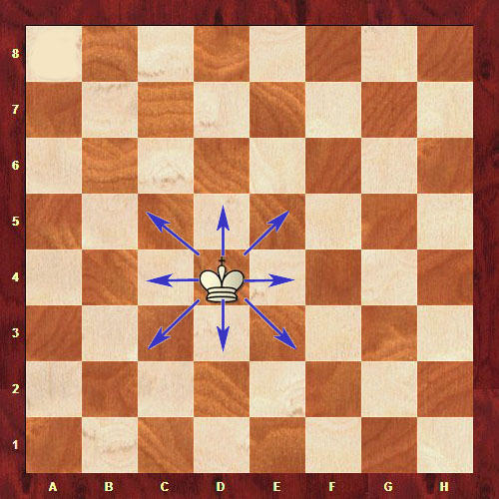
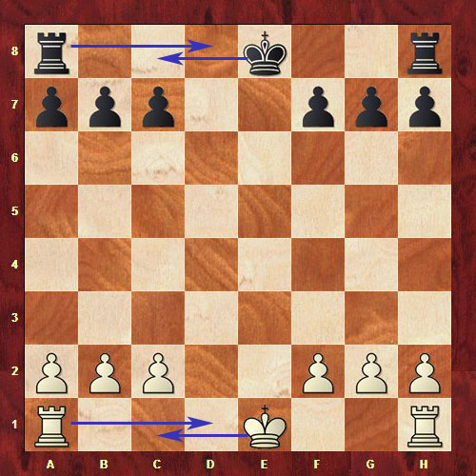
Второй этап

Slide 10
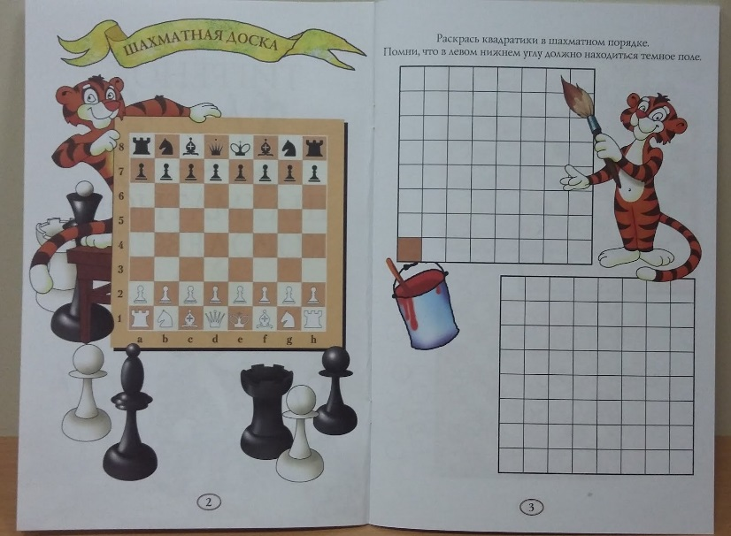
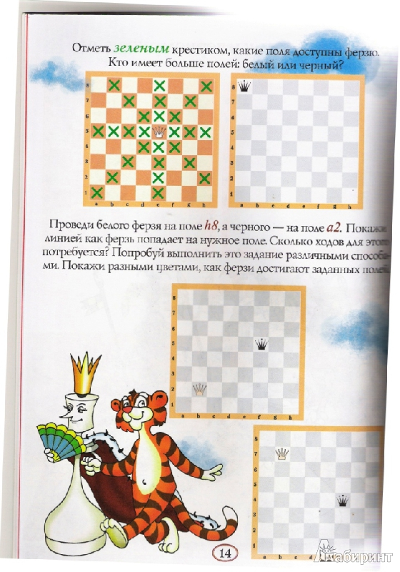
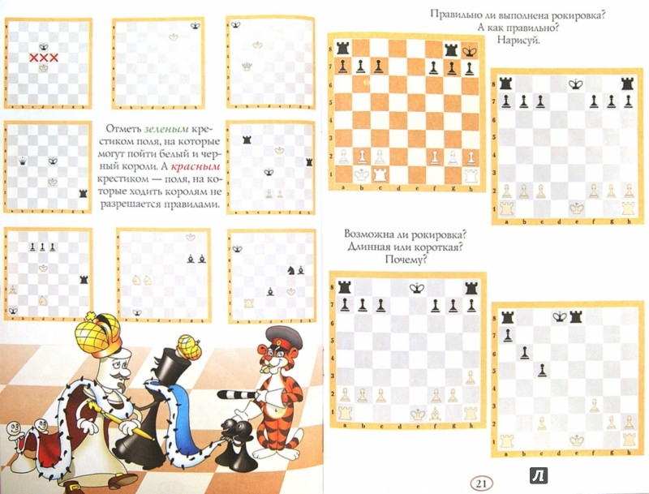
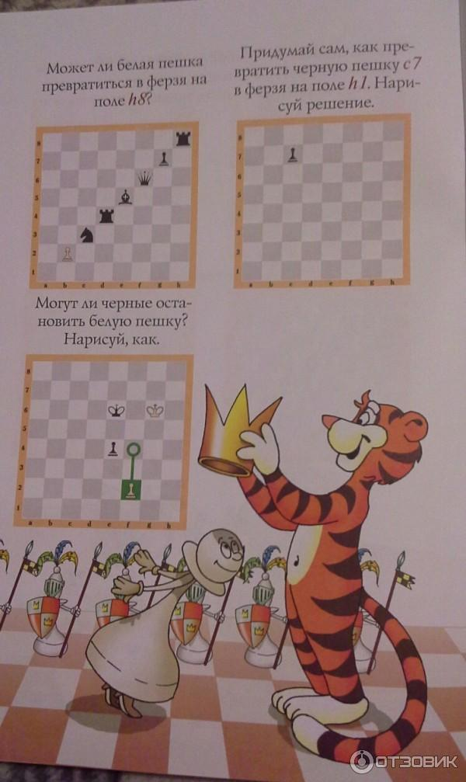

Slide 11
Шахматный soft - http://chess-board.ru/

Slide 12
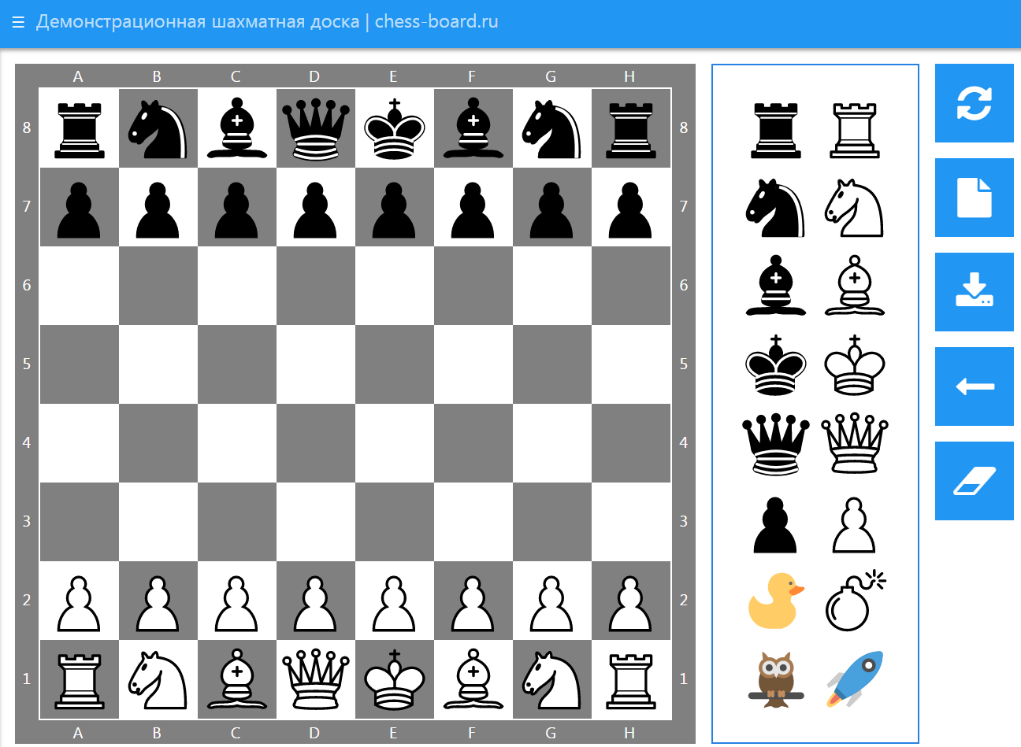
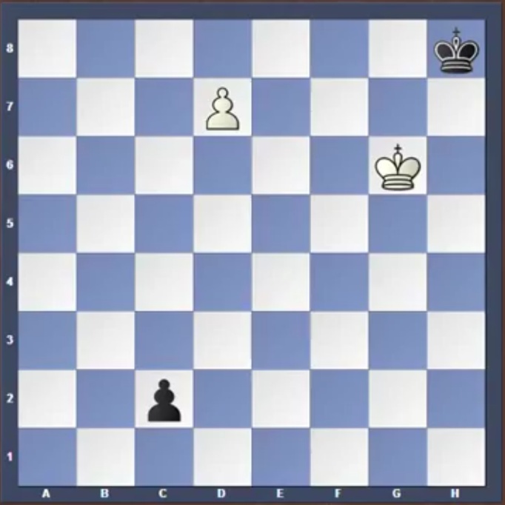
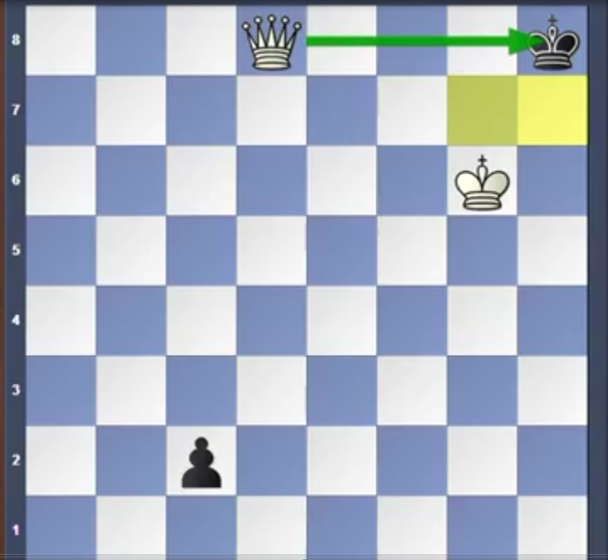
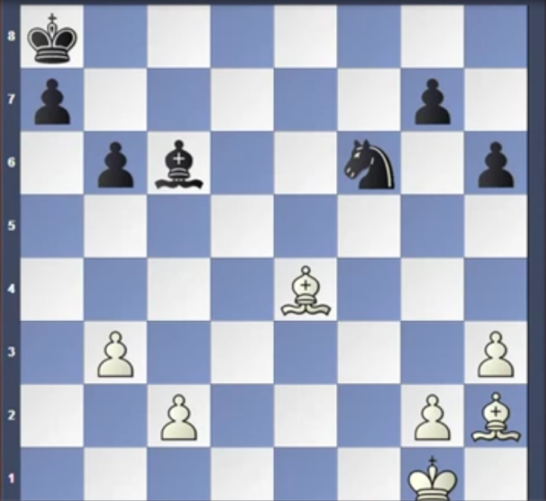
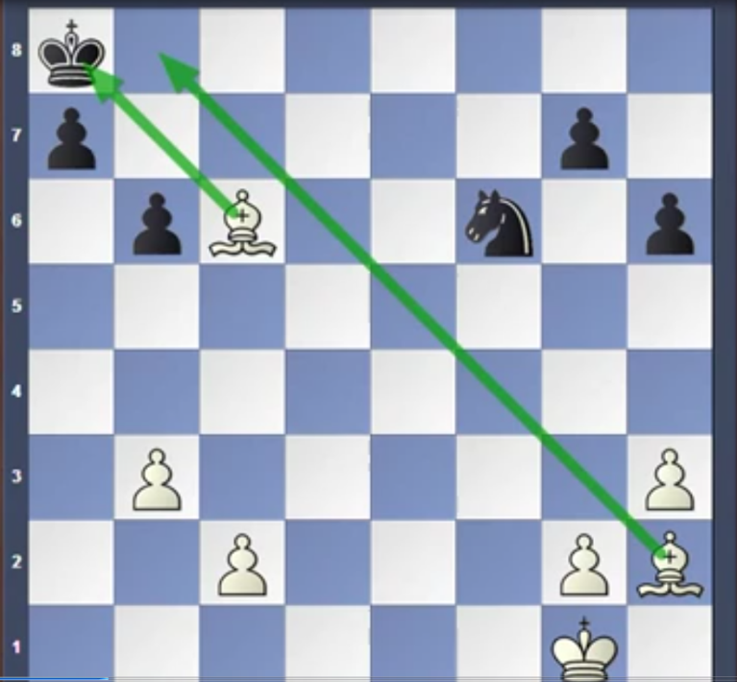
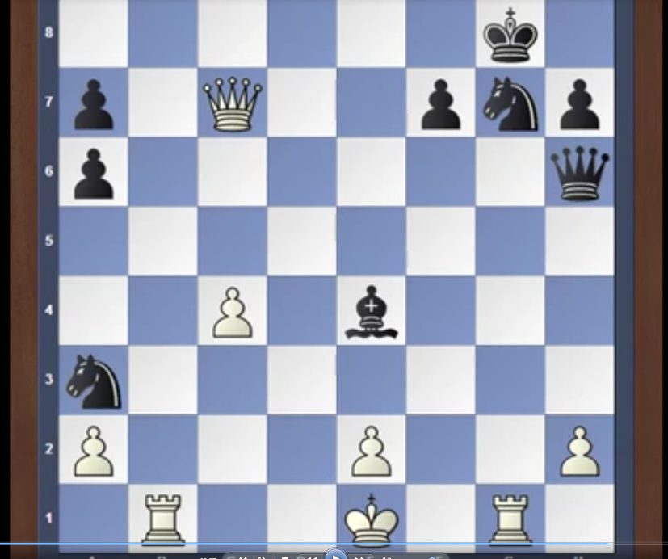
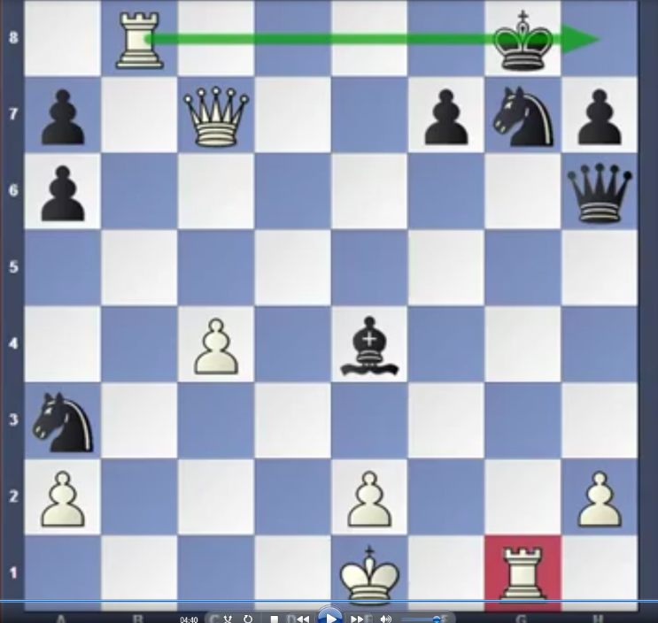

Slide 13
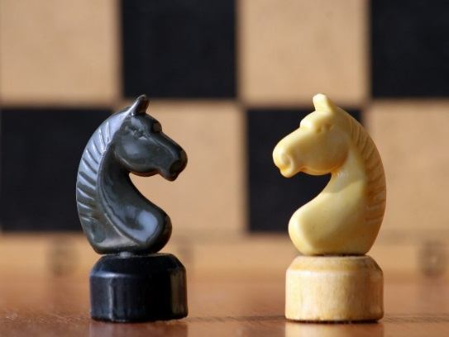
Шахматные загадки и стихи как метод обучения

Slide 14
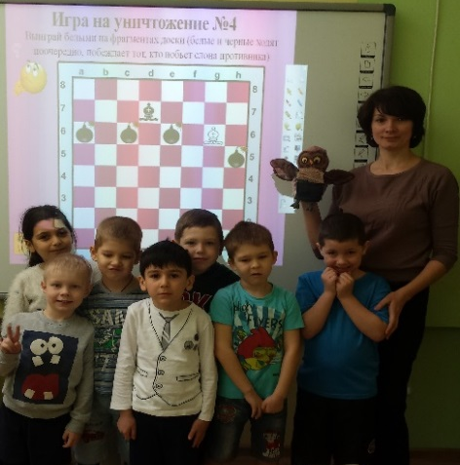
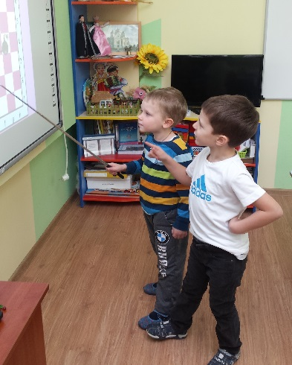
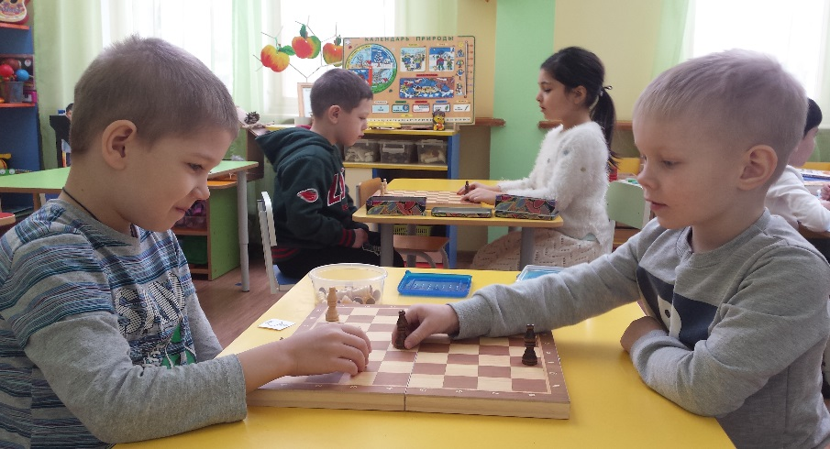
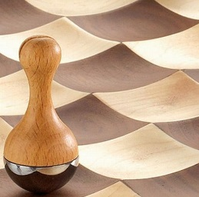

Slide 15
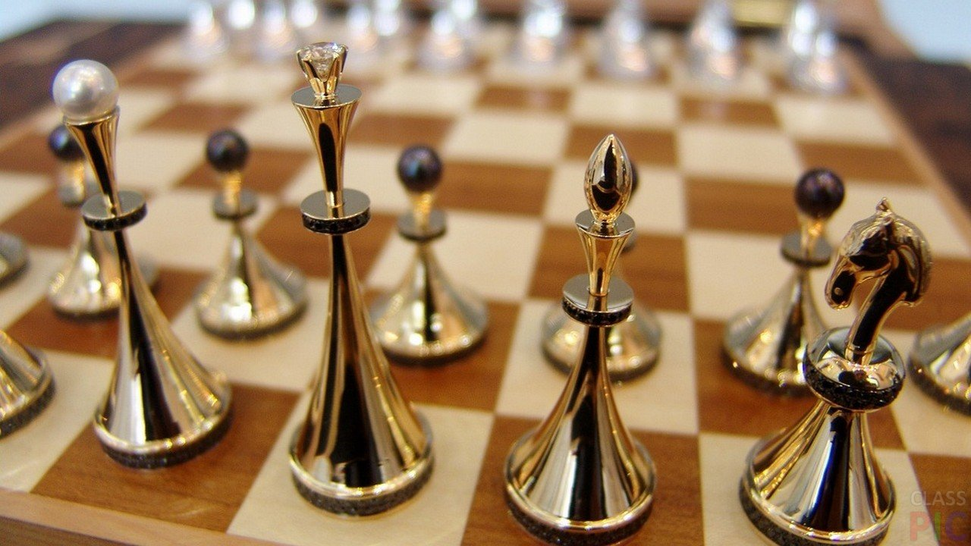
СПАСИБО
ЗА
ВНИМАНИЕ!
ds170.centerstart.ru

